Slide 1
The Taming of the Shrew
之
心路歷程報告
二年三班*
陳郁婷 葉子寧
賴霈芸 易振薇
林昕沂 王薇萱 製作

Slide 3
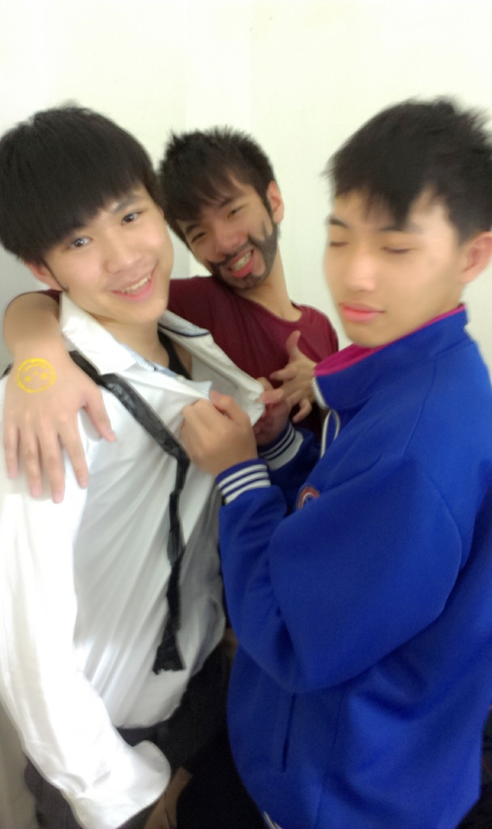

我們此時此刻是一個生命共同體，因為英文話劇關係變得比以前更親密！我們一起吃飯、一起排練、一起完成每一個小細節。
雖然有時候會因為壓力太大導致腦袋迴路出現錯誤，常做出匪夷所思的事情。☺
可是我們仍然堅持著、努力著、奮鬥著，因為我們心裡明白----
我們還有彼此 ♥

Slide 4
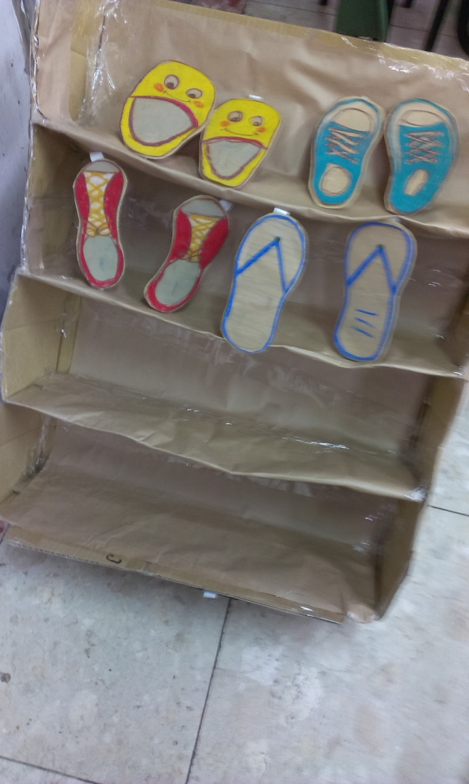
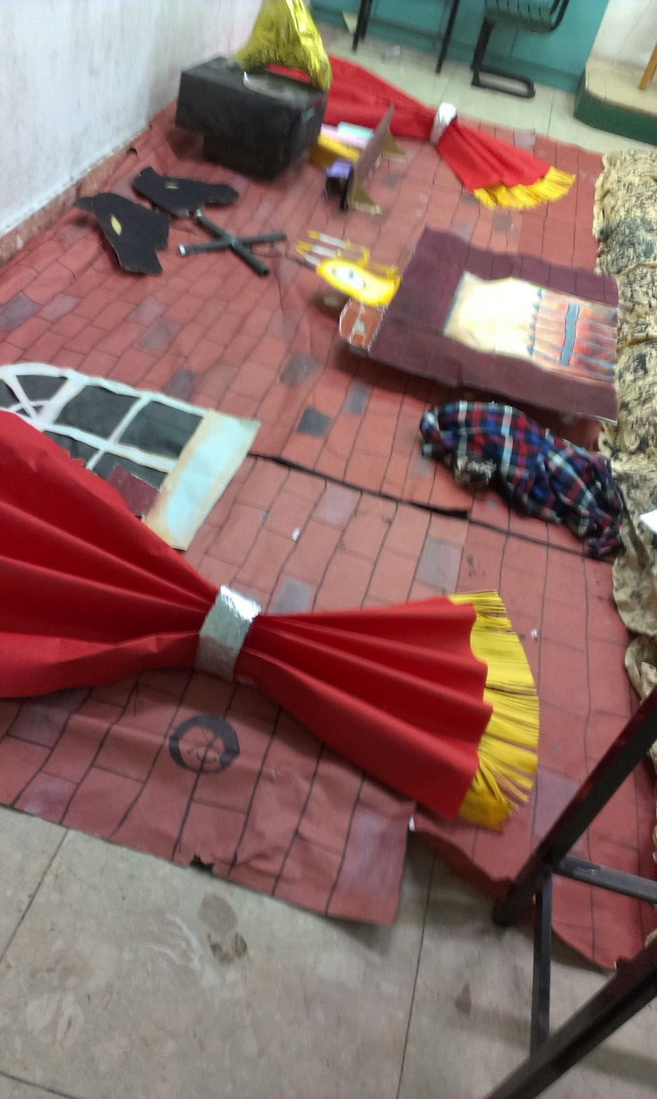
做道具就是需要發揮無邊的創意 ！
這是我們精心設計的中古式鞋櫃！
而這是技壓群雄的3D立體布景，這就是創意！

Slide 5
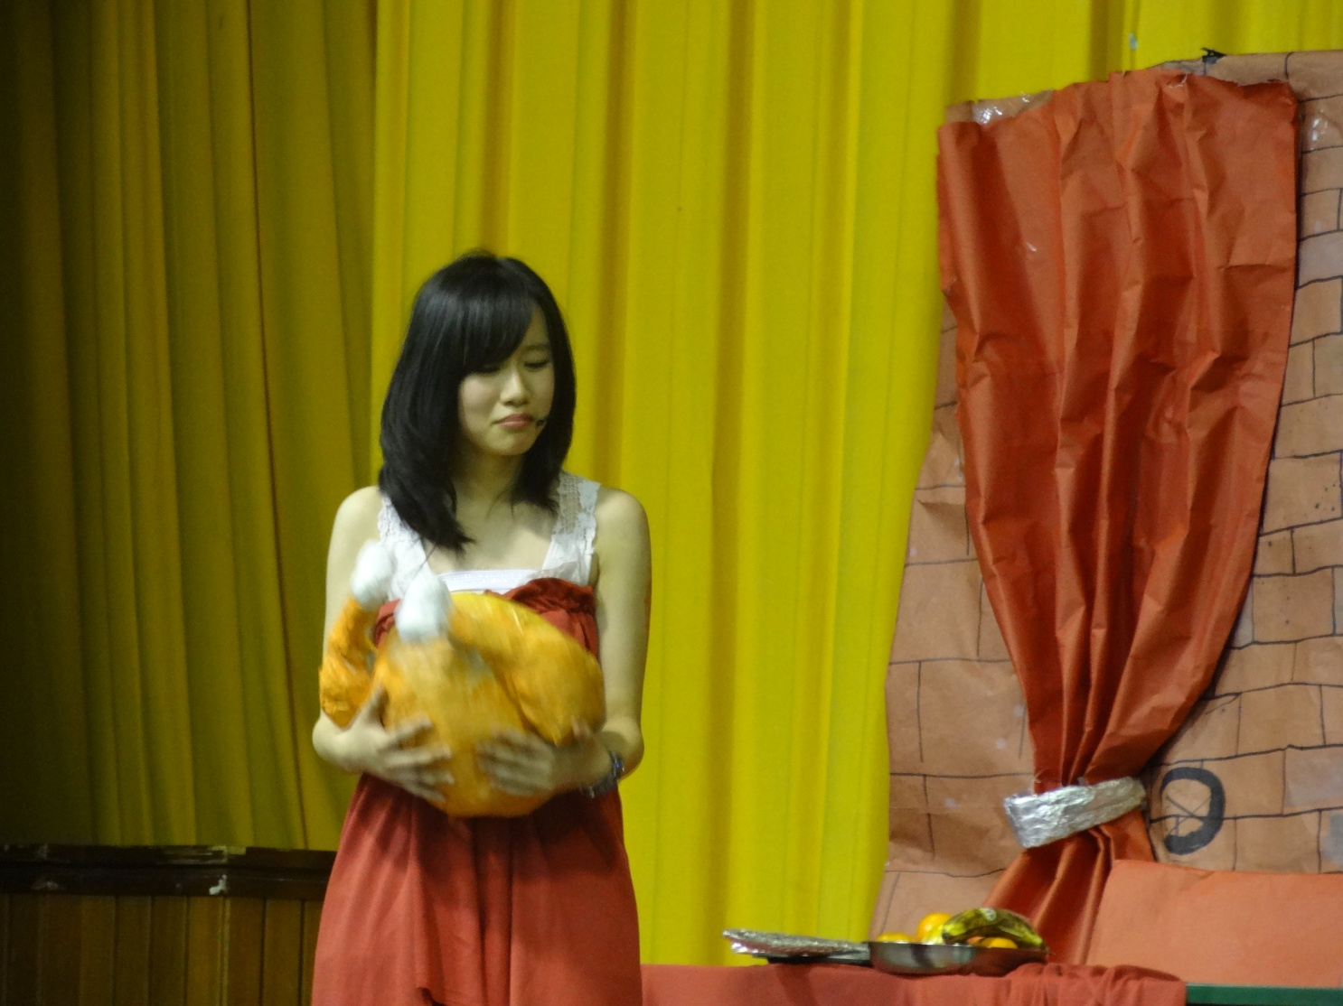
這隻烤雞，相似程度直逼百分百！
我們的女主角精湛的演技博得滿堂彩，舉手投足間則流露出非凡的悍婦氣勢！ 所謂角色是人演活的真是沒錯。

Slide 6
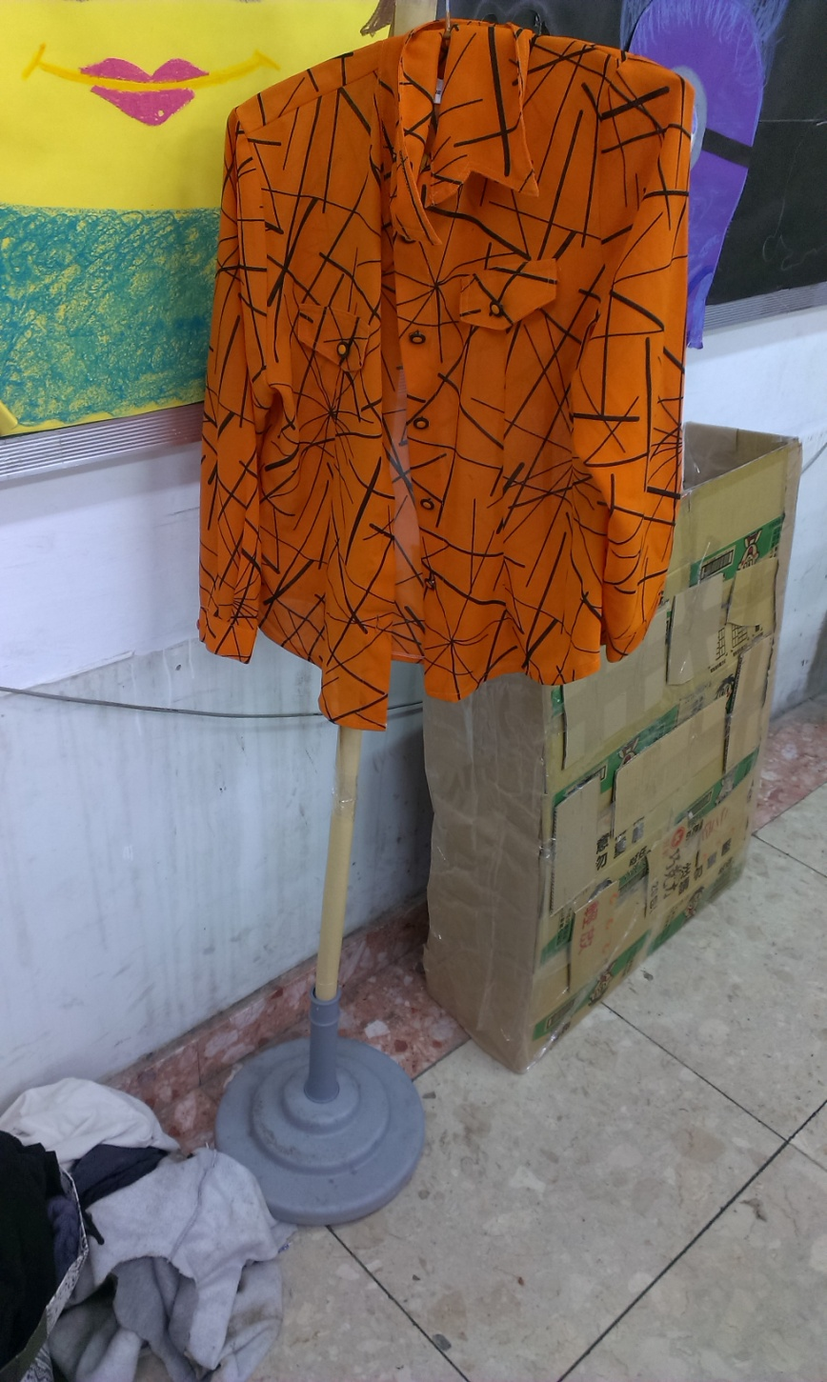
我們大部分的服裝都是現成加工，效果比想像中好非常多，用心程度堪稱一絕啊！

Slide 7
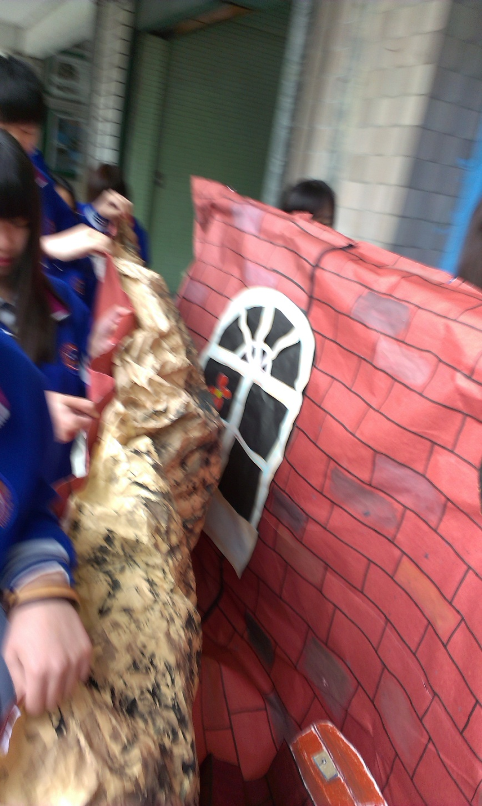
記得我們第一次排演，布景的搬運，困難重重還不足以形容。 .
好死不死又遇上下雨天，真是無語問蒼天 ☹

Slide 8
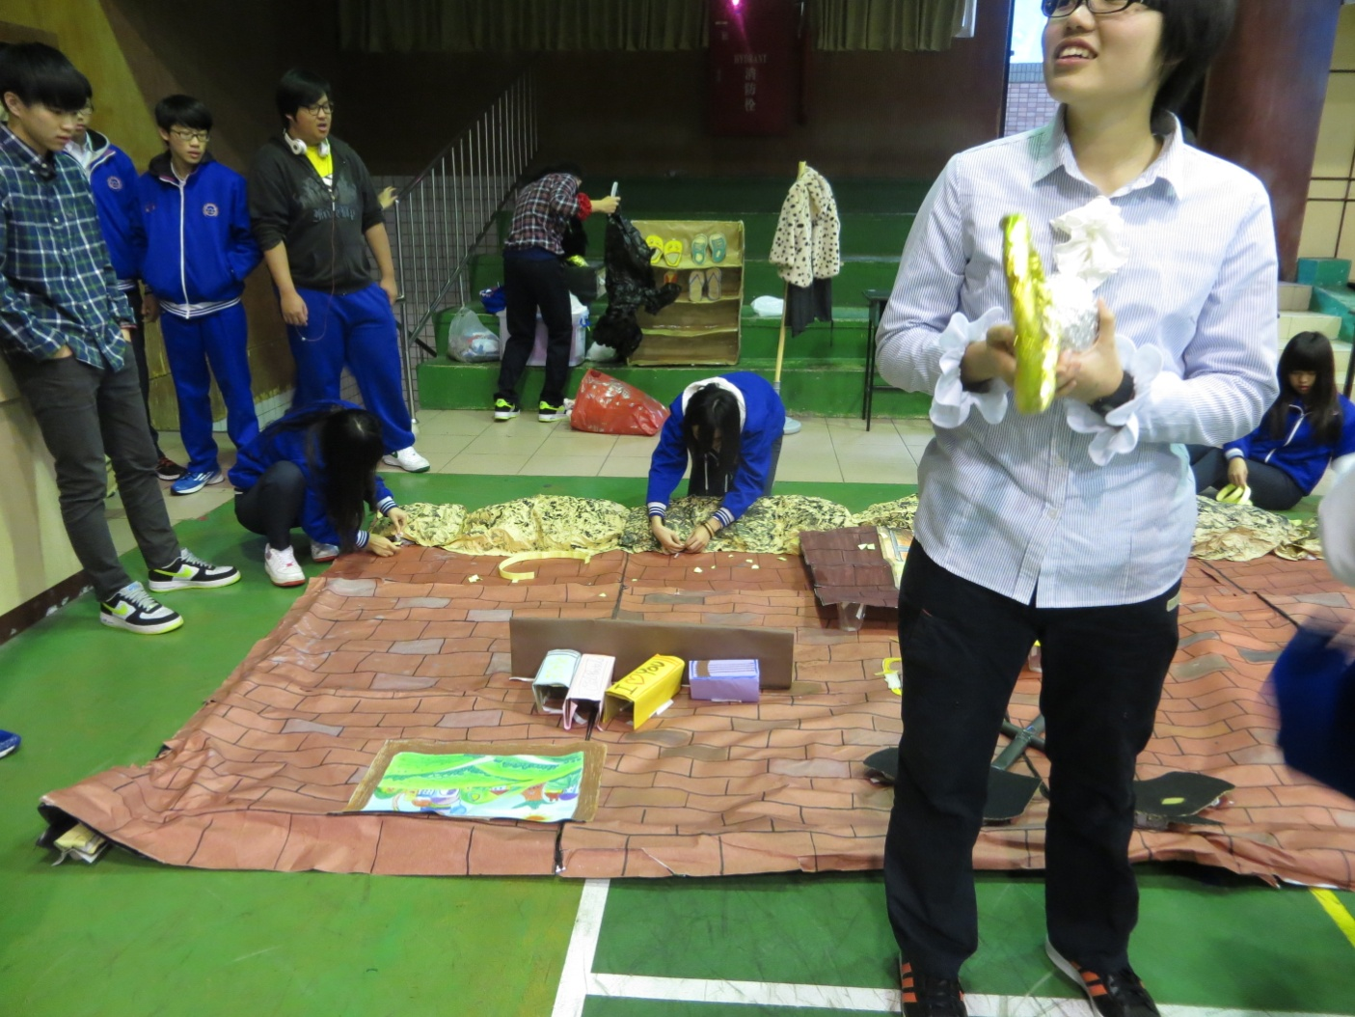
布景在意料之中的在搬運過程中傷痕累累，我們都擔心他沒辦法撐到比賽的那一天。
用光了所有膠帶，用盡最後一絲力氣守護著他。

Slide 9
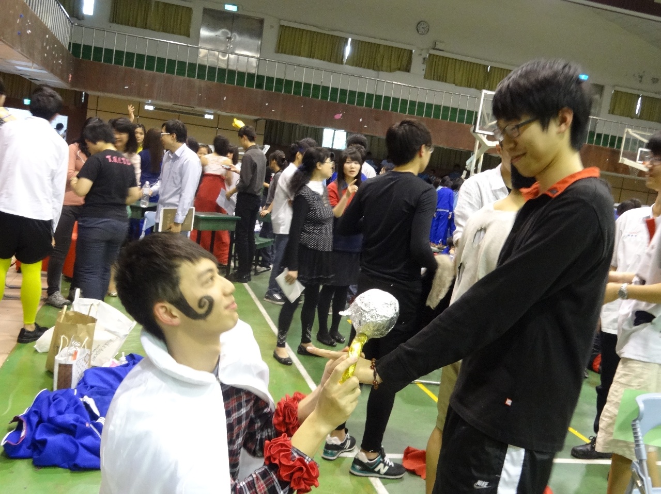
男主角求婚戲碼 ♥♥♥
這畫面雖然很唯美，但女主角呢!!! 怎麼是個男生阿!!! 原來男主角只是在邊搞笑邊練習等等要跟女主角的求婚片段，造就了這個好笑的畫面☺
( P.s 男主角看起來雖然很入戲但其實很很想笑 )

Slide 10
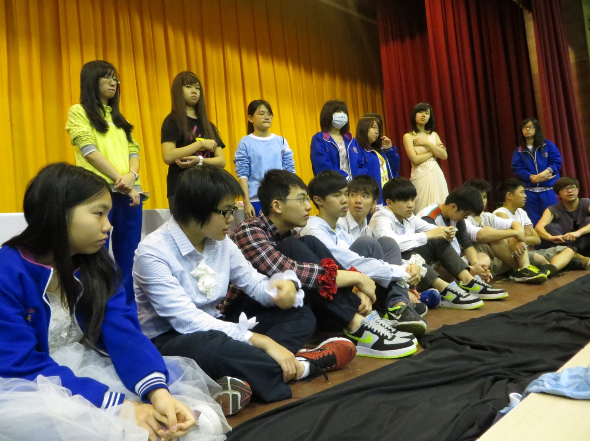
第一次把整體流程run過一
遍，每個人都手忙腳亂，雖然都盡力把分內的事情做好，可是仍達不到導演的要求。
每個人專心聽著導演的指示並期許自己能夠再下一次有更好的表現．

Slide 11
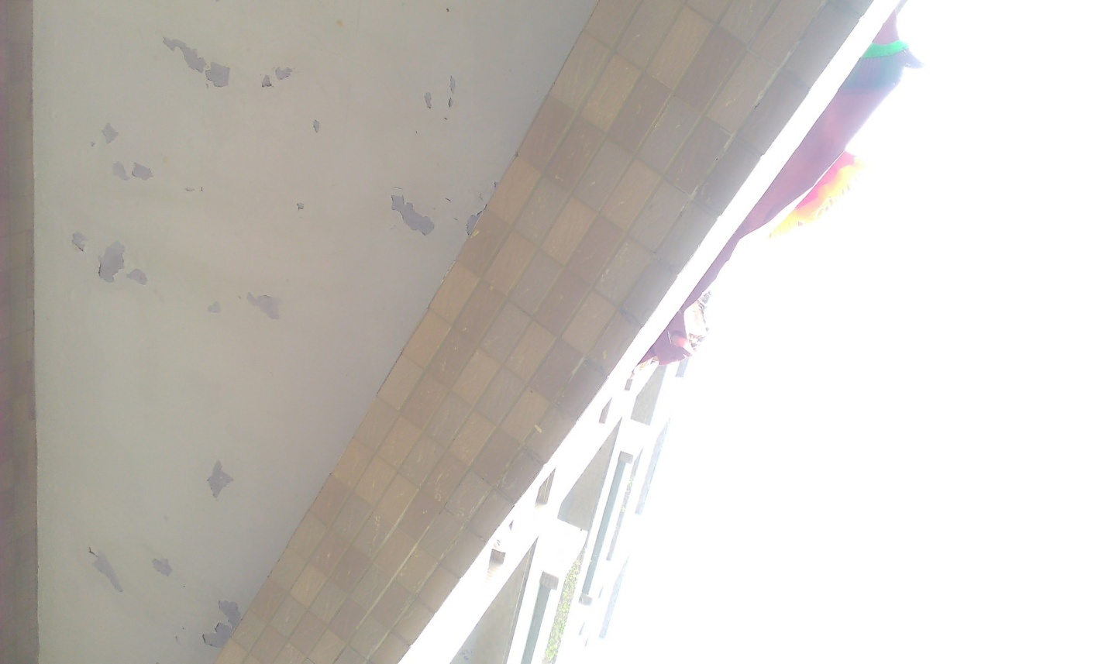
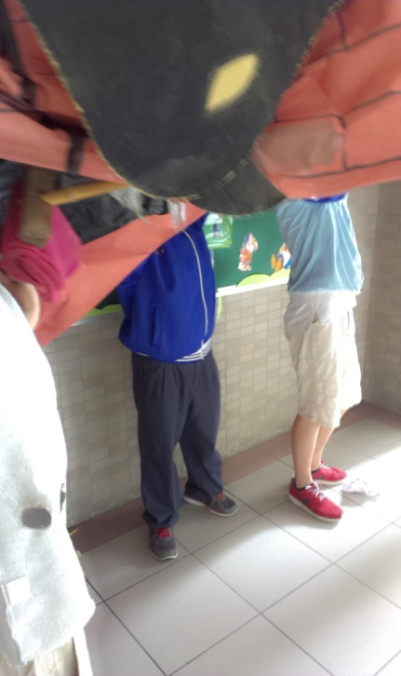
最後一次彩排，布景增高又加寬，使得搬運難度更為提升。 在樓梯轉角間怎麼樣也過不去的窘境下，我們想到了一個好點子—將布景從樓上丟下來。
過程驚險十分，猶記得樓下的人成功接到的那一剎那，歡呼聲震動著大家的鼓膜、連身後的學弟妹也在替我們感到高興。
∞ 特別的經驗、也是特別的回憶。

Slide 12
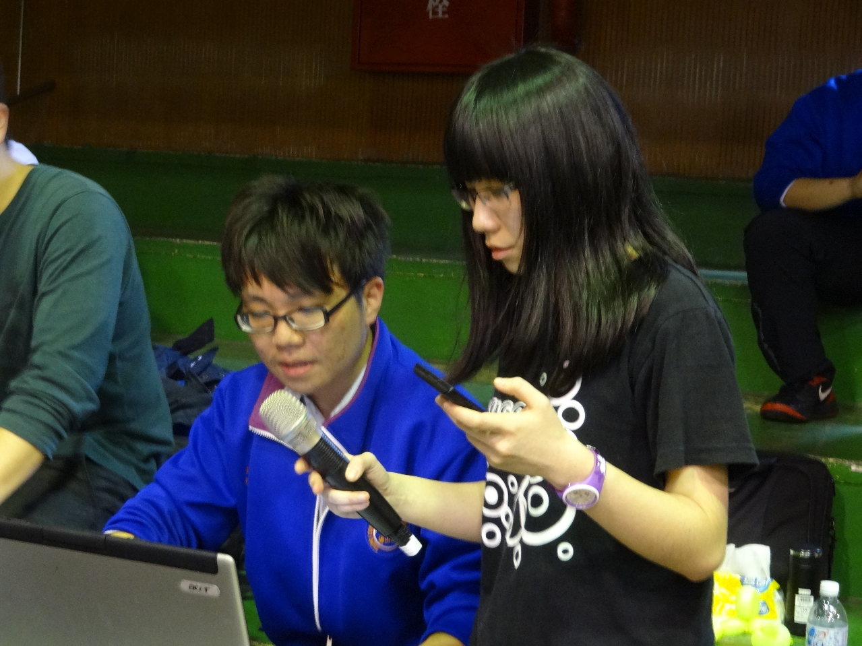
認真投入的音效大師跟美女編劇 ♥
其實音效控制是一件很需要默契的事情，雖然我們才沒彩排過幾次，但柏亨已經完全抓住我們演戲的節奏，因此下音樂的點都恰當好處。還有我們的美女編劇昕沂，認真的幫演員對戲，指導我們每個地方的情緒，讓整個戲劇能夠更順暢。

Slide 13
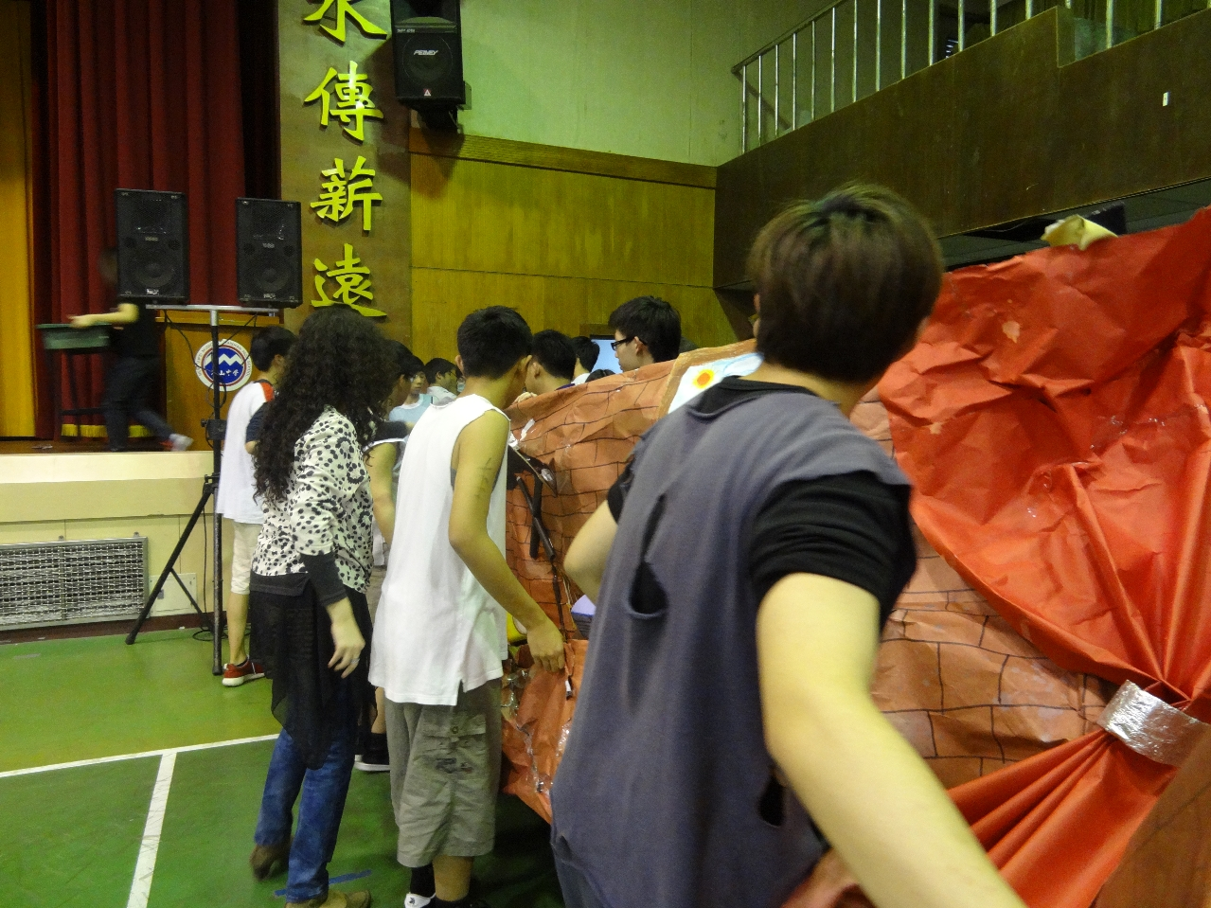
辛苦搬道具的演員們跟幕後人員~
這就是最感動的地方，不管你是甚麼角色，戲份多或少，大家通通都要團結合作幫忙完成整齣戲，連搬道具這種事也是幾乎全員出動! 因為我們的道具有點大又有點複雜，所以在搬運的過程中大家都小心翼翼的移動。

Slide 14
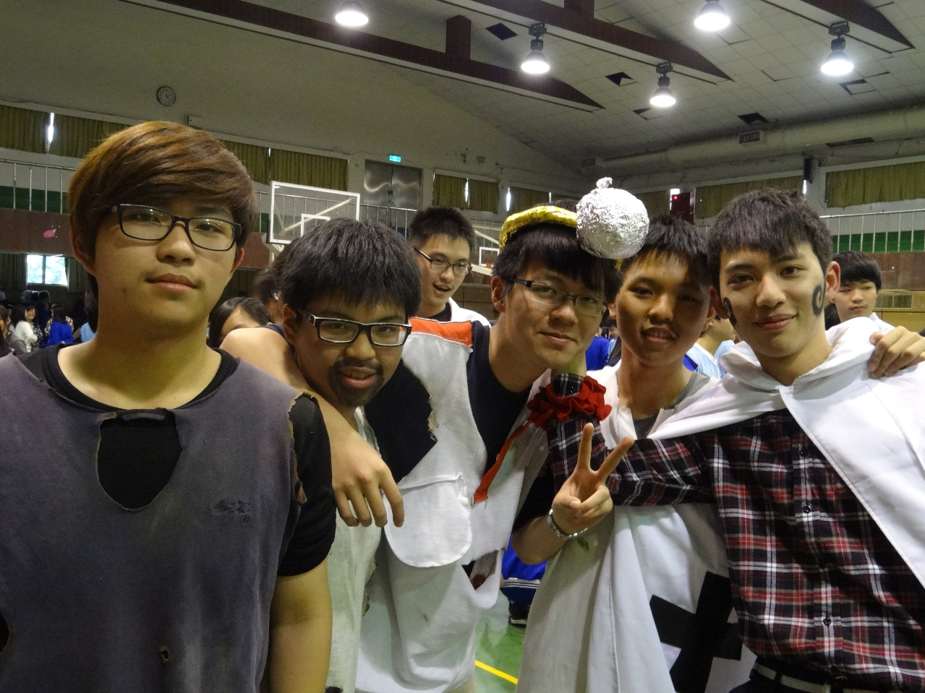
帥氣的男演員們 * 男主角x僕人群 *
看看那衣服上的破洞! 那可是真的用打火機燒出來的破舊感呢，這每一件衣服都是經過我們班強大幕後人員的設計來襯托出僕人破破舊舊的感覺。還有那個搶眼的戒指可不是拿來戴在手指的，正確的用法就如同柏憲示範的，戴在頭上! 潮~~

Slide 15
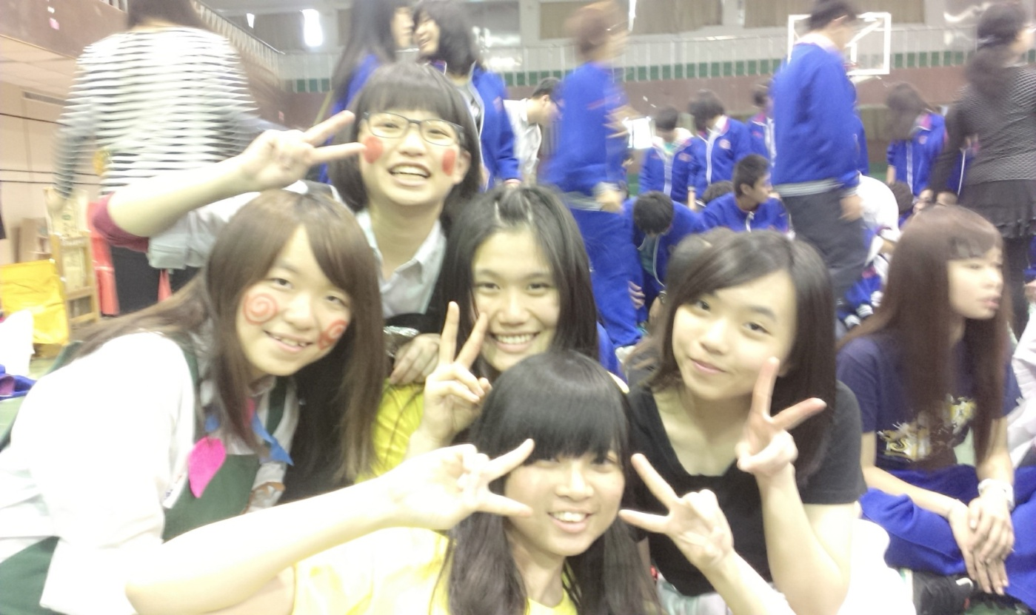
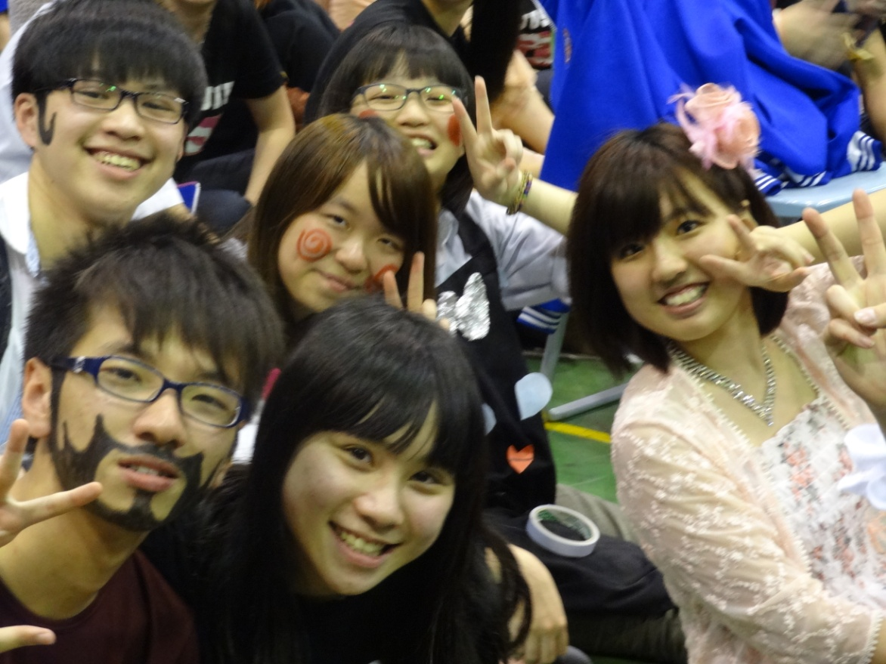
正式演出當天，大家從早上心情就開始忐忑不定。
看著演員們個個畫上舞台裝，感覺就更加強烈了，我們現在沒有辦法後退， ＊除了前進，我們別無選擇。

Slide 16
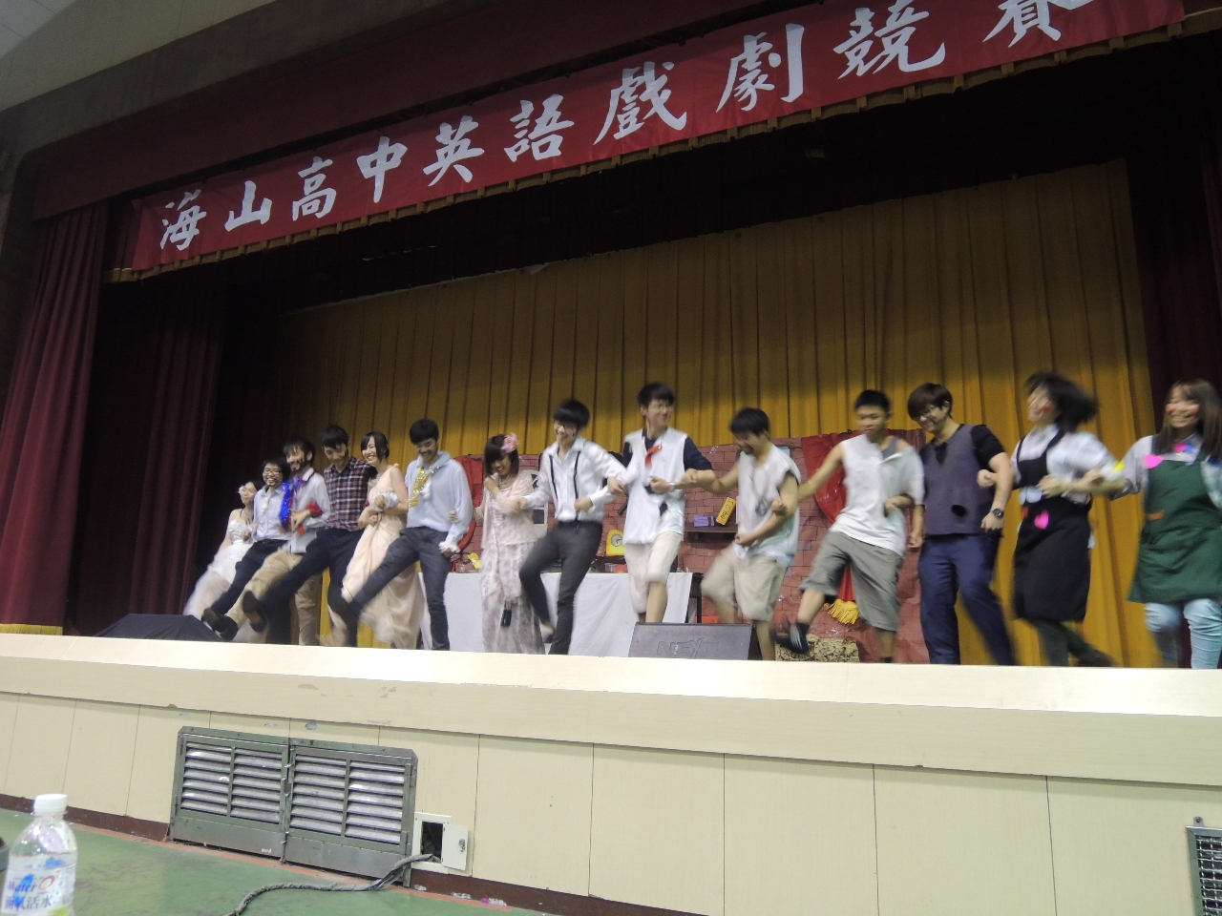
所有演員的快樂大合舞☺
這已經是這齣戲的最後結尾了，大家都玩得很開心，看大家臉上的笑容就知道其實大家都很享受這次的話劇比賽。拋開一切計有的矜持，把自己角色的個性完整的呈現，這就是大家所付出的努力，謝謝203!

Slide 17
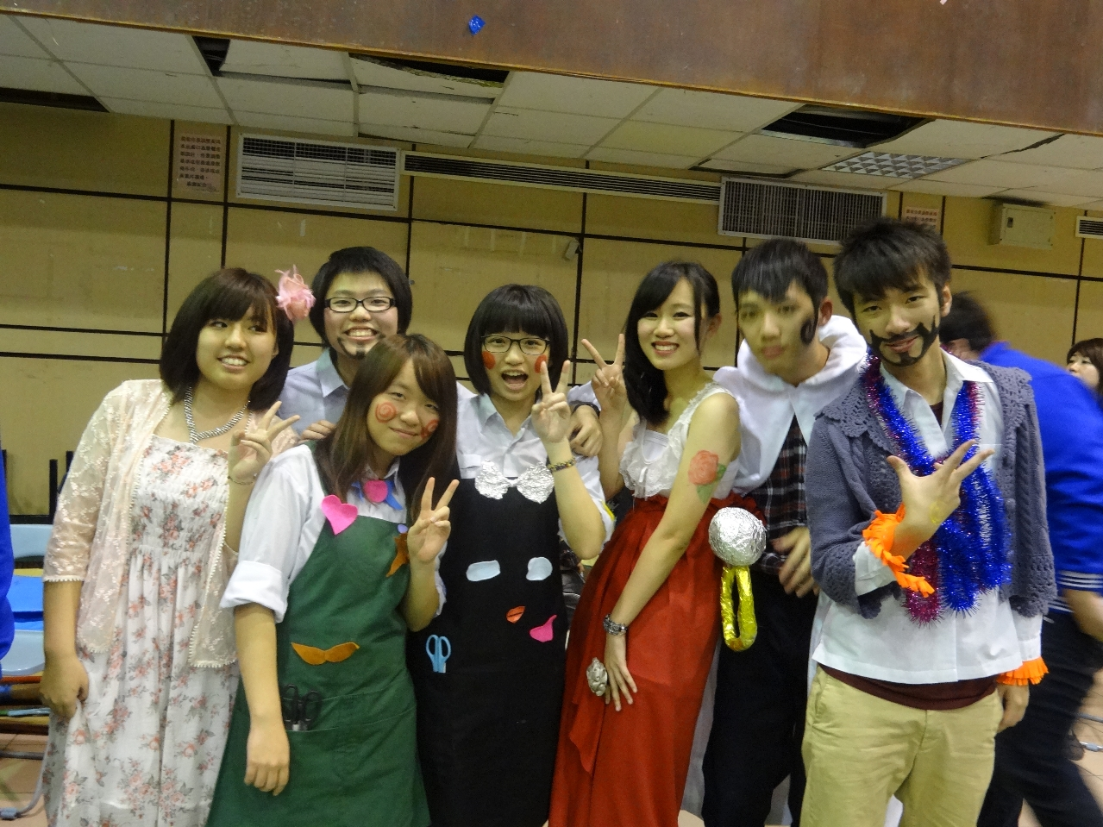
主要演員們的大合照♥
在這次的話劇中，大家為了揣摩劇中角色的個性，放學都會留學校不斷的練習講話的語氣和態度，最重要的還有英文發音，辛苦演員們了! 可以看到男演員臉上的鬍子，那可是真的用人體彩繪畫出來的呢!犧牲他們的臉蛋了~女演員臉上可愛的腮紅當然也是幕後人員的傑作囉~ ( 順帶一提，女主角身上的花是男主角畫的喔~ 整個很多才多藝! )

Slide 18
心得篇∞郁婷
角色從觀眾變成台上的工作人員，一時之間怎麼樣也無法適應。
從分配工作那天開始，我的心情持續保持在高度緊張的狀態，期待完成眼前的這項任務、卻又同時害怕自己沒有辦法做到最好。一路走來很謝謝那些願意伸出援手的戰友們，他們不但願意犧牲自己的時間做小道具，還陪我一起留在學校完成作品。 直到最後一課都讓我知道自己從來不是一個人！
印象最深的是我們的服裝組為了「僕人」這些角色，特地用打火機在上面燒出洞，還在上面用泥土做一些加工，要有多真實就有多真實！班上的錦囊團真的不在少數耶哈哈哈！☺ ☺ ☺ ☺
正式上場時在後台看著演員們將情緒發揮到淋漓盡致，音調、眼神、肢體語言都比平常排練更加到位，那份震撼至今仍深刻腦海！
這次比賽幸運地得到評審們的青睞，但最讓我彭湃的不是這個頭銜，而是203班一步一腳印的完成了這項創舉！我們一路走來互相提攜也互相鼓勵—合作是我在這次經驗中得到的最好報酬。
最後，謝謝學校單位給了我們一個很好的功課。

Slide 19
心得篇∞霈芸
透過這次的英文話劇讓我看到了203很不同以往的一面，因為我對我們班的印象是分成很多的群體，像是宅男組、動漫組、小說組、美女組，外加一些流動人口。但是因為這個比賽，大家都很盡心盡力的完成分內的工作，甚至心有餘力的還會問別人需不需要幫忙，我想這個話劇表演帶給203的東西就是向心力了吧!而且發現我們班很多人才，很多很有繪畫美術天份的就負責做美宣的東西，像是背景、道具之類的，經由他們的設計跟巧手，讓觀眾更能融入到我們的戲劇中。
還有最光鮮亮麗的演員們，其實在練習跟彩排的時候都遇到很大的困難，但是幸好我們班很多奇筢，不知道為什麼可以把三八詮釋的這麼生動，當然雕情緒的部分都是這些奇筢教我們的。而且真的很佩服那些演員的勇氣，想到要站在這麼多人面前表演就是一件很緊張的事，更何況大家都認識感覺更糗~
所以我們班的演員們各個都是拋開了形象，用力的演出，為了班級的榮譽拋開一切的包袱。

Slide 20
心得篇∞振薇
經過一陣忙忙忙，英文話劇比賽落幕了...... 回想起這幾個月的籌備，就像在品嘗一杯半糖拿鐵， 討論的過程就像咖啡剛入口一樣，無法真正感覺到其中會有怎麼樣的口感， 開始著手做各個道具時如同咖啡在口中散發出那有點酸的半糖滋味，真正面臨到許多道具製作的困難， 開始排演後就像濃郁的牛奶跟隨著咖啡散發出的香氣，那時很興奮看到大家齊心且目標一致的努力著彩排、互相幫忙， 最後演出結束後上台頒獎的那一刻，好比殘留在口中的半糖拿鐵的香氣達到完美的融合，大家的歡呼和掌聲就是我們回憶起來最香醇的一刻。

